Slide 1
Information für Dozierende
Sehr geehrte Dozierende,
Herzlichen Dank dafür, dass Sie die Informationen der folgenden Folien in Ihre Veranstaltung aufnehmen. Damit leisten Sie einen wichtigen Beitrag, um für Studierende ein offenes, gleichberechtigtes und lernförderliches Umfeld an unserer Universität zu schaffen und den respektvollen Umgang untereinander zu stärken.
Die Folien sollen helfen, Ihre Veranstaltung gemeinsam mit den Studierenden zu gestalten und Hilfestellung für den Umgang mit Barrieren oder Vorfällen zu leisten.
Herzlichen Dank und viele Grüße
Ihre Stabsstelle Diversity und Gleichstellung im Namen von
Vizepräsidentin für Internationales und Diversity, Prof. Dr. Christina Hansen

Slide 2
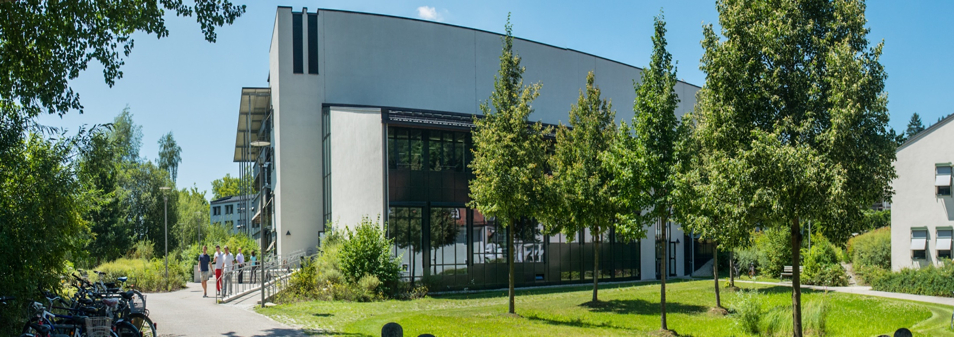
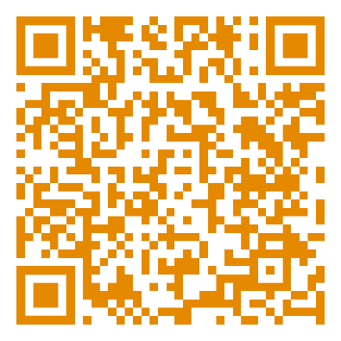
Titel des Vortrags
Fragen oder Gesprächsbedarf?
Hier finden Sie die Anlaufstellen der Universität Passau!
Name Referent*in oder andere Infos
Datum

Slide 3
Willkommen!
Für das Gelingen einer Lehrveranstaltung tragen alle Verantwortung.
Diese Veranstaltung soll ein Ort sein, an dem…
    Sie Raum finden, eigene Denkwege zu gehen und Wissenschaft mitzugestalten
    keine Diskriminierung oder Ausgrenzung toleriert werden – stattdessen
    jeder Beitrag wertgeschätzt wird und wir gemeinsam Verantwortung übernehmen.
Notwendige Rahmenbedingungen dafür sind:
    Respekt – für unterschiedliche Perspektiven
    Offenheit – für Dialog und Lernbereitschaft
    Solidarität – durch gegenseitige Rücksichtnahme schaffen wir einen sicheren und chancengerechten Raum für alle
Bei Fragen: Kommen Sie jederzeit vertrauensvoll auf mich zu. Kontakt

Slide 4
Hinweise zur chancengerechten Gestaltung der Lehrveranstaltung
Wenn Sie an der Universität Barrieren erfahren, die sich auf Ihr erfolgreiches Studium auswirken (z.B. gesundheitliche Beeinträchtigungen oder Care-Aufgaben) sprechen Sie mich oder die zuständigen Fachstellen gerne an. Es ist möglich, bei der Gestaltung von Kursmaterialien und Unterricht darauf Rücksicht zu nehmen.
Unter bestimmten Voraussetzungen kann ein Nachteilsausgleich für Prüfungen beantragt werden. Wenden Sie sich hierfür bitte an die Beauftragten für Studierende mit Behinderung und chronischer Erkrankung.
Sollten Sie im Rahmen der Veranstaltung Diskriminierung erleben oder beobachten – durch Teilnehmende oder durch mich – sprechen Sie mich bitte direkt an. Alternativ stehen Ihnen weitere Anlaufstellen zur Verfügung.
Teilen Sie mir gerne mit, mit welchem Namen und welchen Pronomen Sie angesprochen werden möchten.
Fragen oder Gesprächsbedarf?
Hier finden Sie die Anlaufstellen der Universität Passau!

